Slide 1
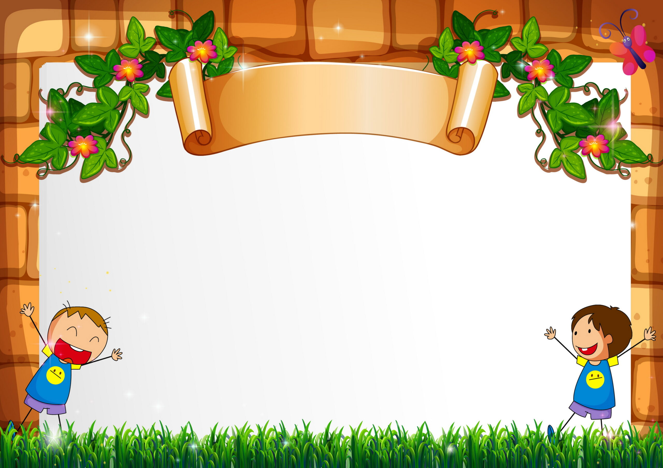
TRƯỜNG MẪU GIÁO PHƯỚC HẬU
Lớp : Chồi 1
Người dạy: Trần Thị Lan
Đề tài : Một số loài chim

Slide 2
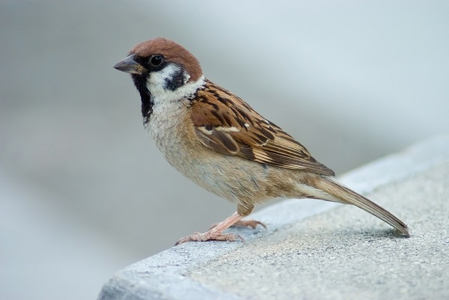
Chim sẻ

Slide 3
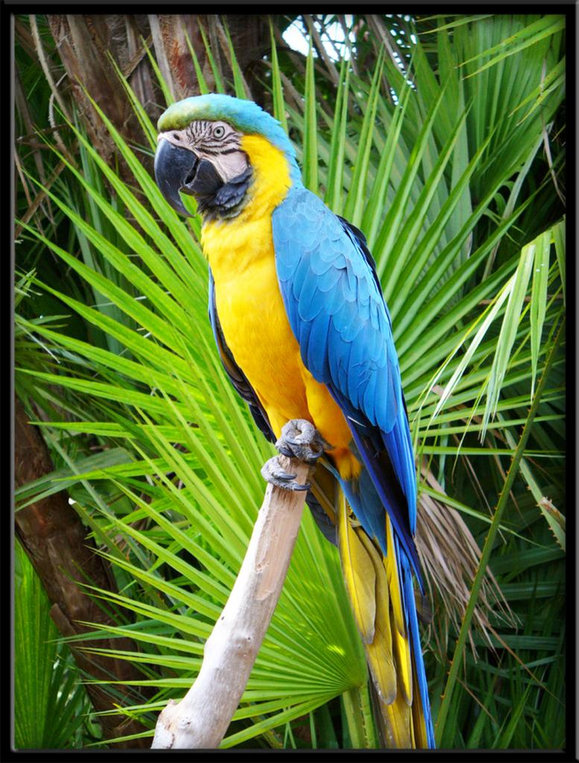
Chim vẹt

Slide 4
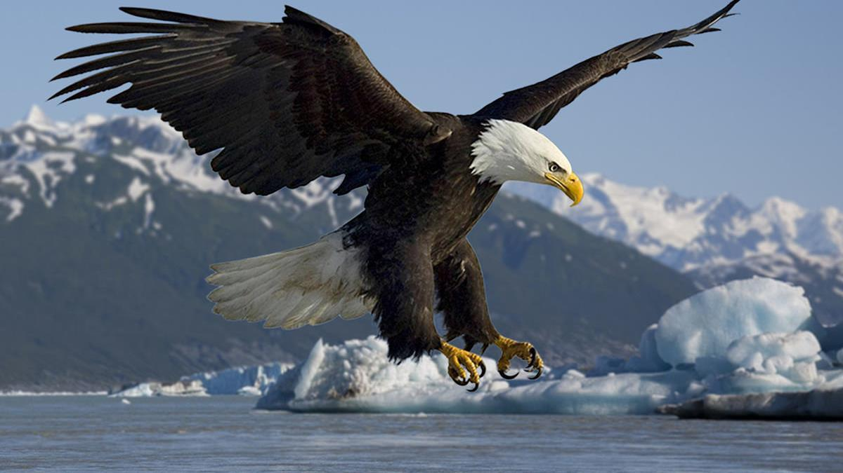
Chim đại bàng

Slide 5
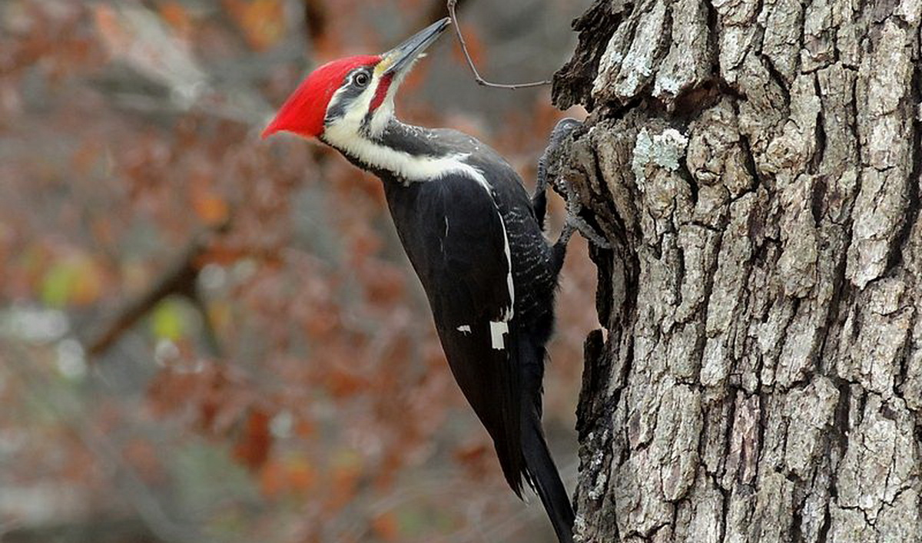
Chim gõ kiến

Slide 6
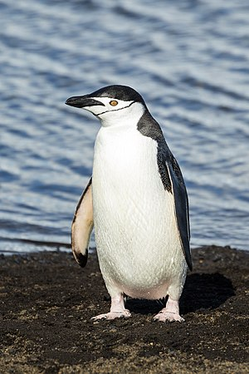
Chim cánh cụt

Slide 7
Phần đầu
Phần thân
Phần thân
Phần chân
Phần đuôi

Slide 8
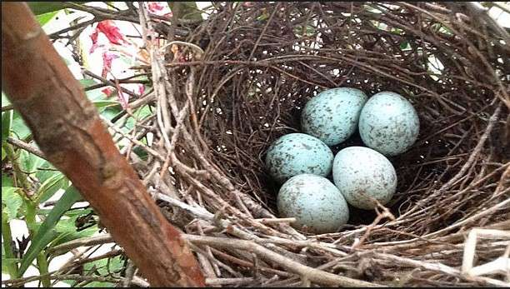
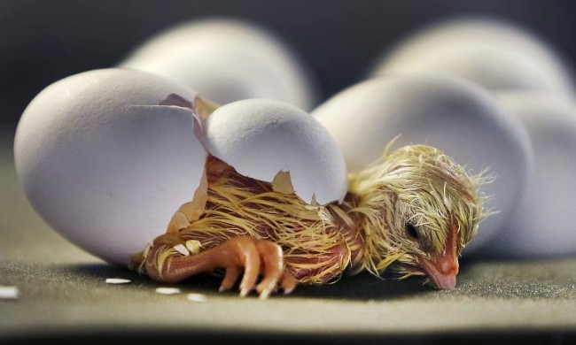
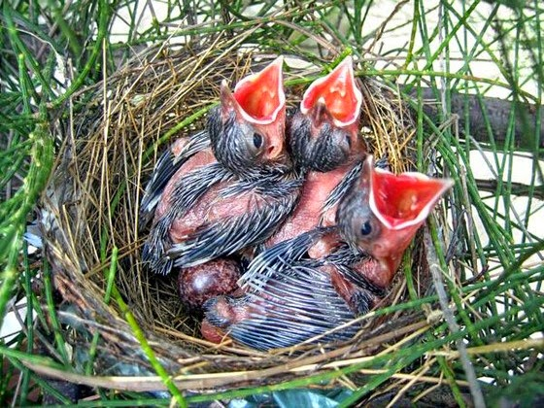
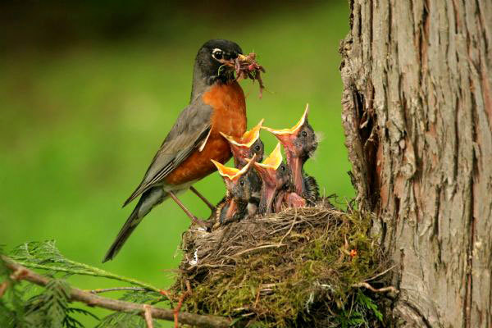
Vòng đời của chim

Slide 9
So sánh sự giống và khác nhau

Slide 10
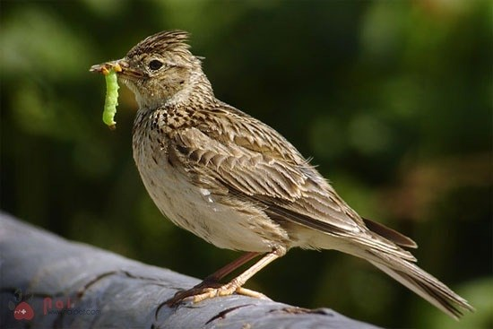

Slide 11
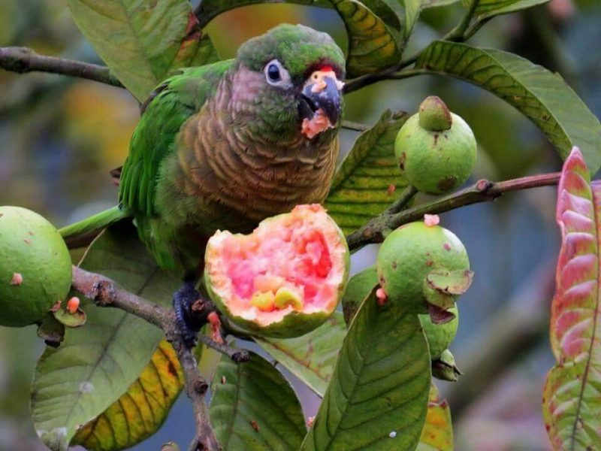

Slide 12
